Slide 1
Литературное чтение 2 класс
УМК «Школа России»
Тест №1
УСТНОЕ НАРОДНОЕ
ТВОРЧЕСТВО
1 вариант
Работу выполнила
учитель начальных классов
МОУ СОШ №1
г. Камешково
Курова Т.В.

Slide 2
Все вопросы и задания разделены на три уровня сложности: уровень А – базовый, уровень В – средней сложности, уровень С – повышенной сложности. Задания уровней А и В предполагают один верный ответ, в заданиях уровня С может быть как один, так и несколько правильных ответов.
Рекомендации по оцениванию результатов:
Каждое верно выполненное задание
уровня А оценивается в 1 балл,
уровня В – в 2 балла,
уровня С – в 3 балла.
100% - оценка «5»;
не менее 75% - оценка «4»;
не менее 50% - оценка «3»;
менее 50% - оценка «2».

Slide 3
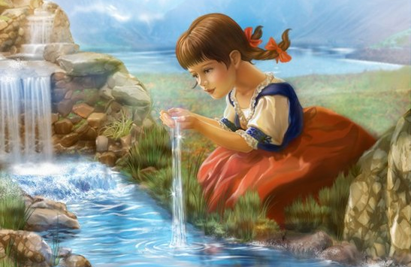
А1
Найди пословицу о труде.
1
Близок локоть, да не укусишь.
2
Всяк паучок знай свой уголок.
Чтобы из ручья напиться, надо наклониться.
3
4
Своя земля и в горсти мила.

Slide 4




А2
В какой сказке один из персонажей – лиса?
1
2
3
4

Slide 5
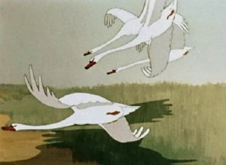

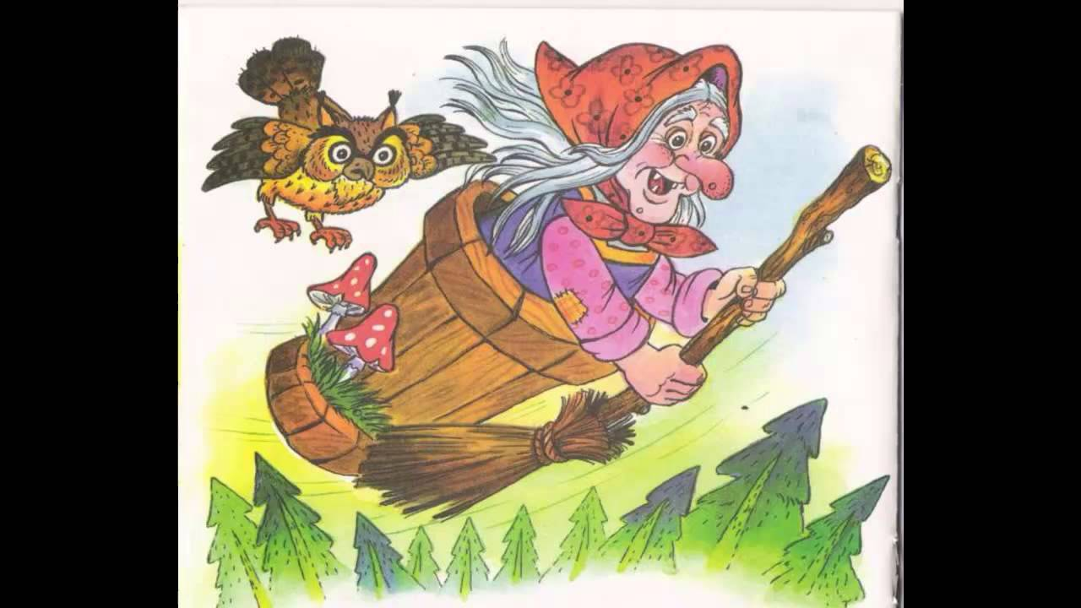
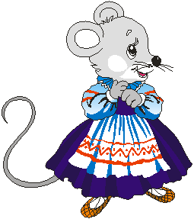
А3
Найди героя (героев) сказки «Теремок».
1
3
2
4

Slide 6
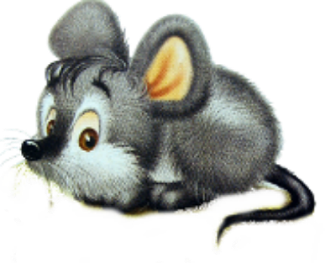
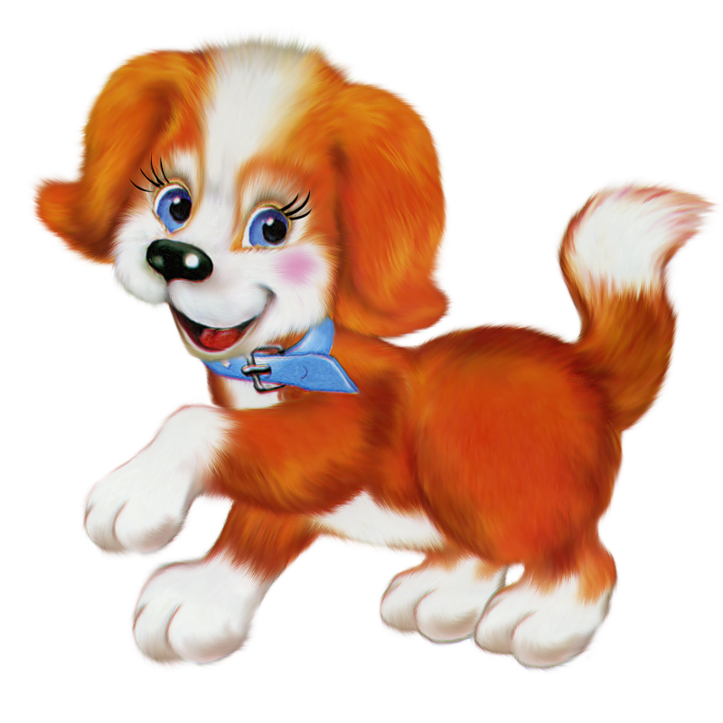
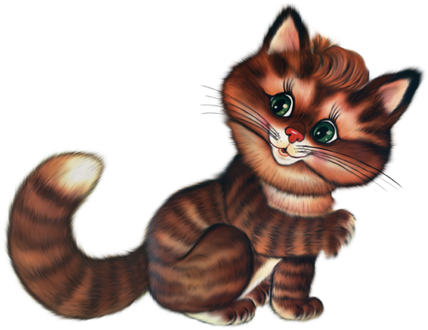
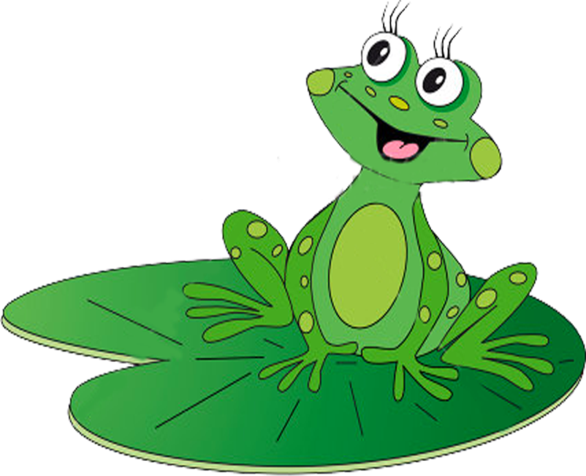
А4
Кто помог девочке из сказки «Гуси-лебеди»?
1
3
2
4

Slide 7
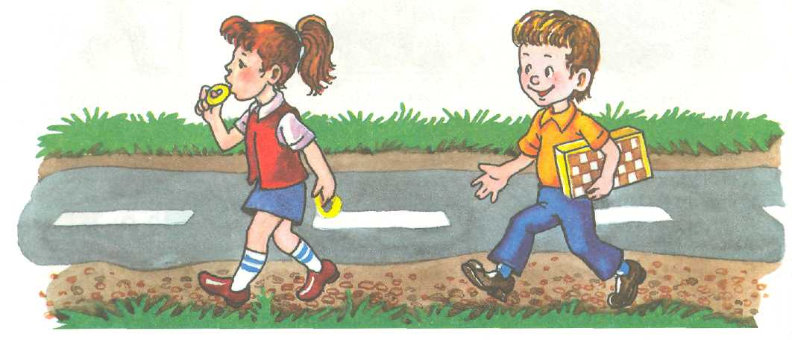
В1
Определи жанр произведения.
Шла Саша по шоссе и сосала сушку.
частушка
загадка
1
3
скороговорка
пословица
2
4

Slide 8

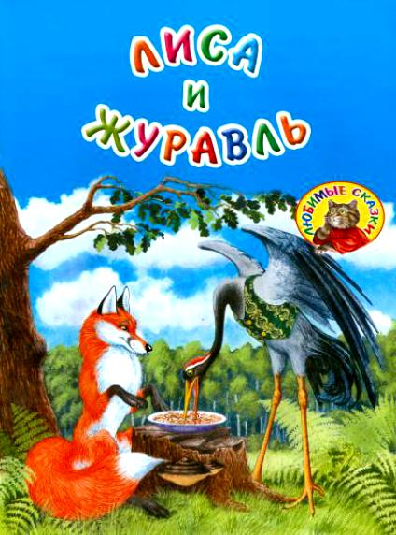


С1
Какие из этих сказок являются народными?
1
2
3
4

Slide 9
Ключ к тесту:
А1 | А2 | А3 | А4 | В1 | С1
3 | 2 | 4 | 1 | 2 | 1,2,3
1б. | 1б. | 1б. | 1б. | 2б. | 3б.

Slide 10

Ссылки на интернет-ресурсы
http://www.ukazka.ru/img/g/uk911514.jpg - гуси-лебеди
http://hj9030.com/photo/56ba21716588a.jpg - колобок
http://www.playing-field.ru/img/2015/052211/0309472 - у страха глаза велики
http://i.ytimg.com/vi/pJfNU0jVnmQ/hqdefault.jpg - каша из топора
http://pictures.bookshop.ua/TitleBooks/bs0000328681.jpg - два мороза
http://www.booksiti.net.ru/books/6668950.jpg - лиса и журавль
http://www.funlib.ru/cimg/2014/101615/1856335- сказка о рыбаке и рыбке
http://top-bal.ru/pars_docs/refs/63/62693/62693_html_804681.jpg - гуси-лебеди
http://i.ytimg.com/vi/8eKvnAEpRFk/maxresdefault.jpg - Баба-яга
http://www.rudata.ru/w/images/3/3e/%D0%9A%D1%83%D1%80%D0%BE%D1%87%D0%BA%D0%B0_%D0%A0%D1%8F%D0%B1%D0%B0_2003_%D0%BA%D0%BD%D0%B8%D0%B3%D0%B0.jpg – Курочка Ряба
http://900igr.net/datai/skazki-i-igry/Teremok-1.files/0004-008-Pribezhala-k-teremochku-myshka-norushka-i-stala-v-nej-zhit.png - мышка-норушка
http://img-fotki.yandex.ru/get/4605/zomka.c7/0_562eb_dfa6cfb3_L - кошка
https://lykoshko.files.wordpress.com/2011/12/0_6fcb8_8e041e87_xl.png - собака
http://img-fotki.yandex.ru/get/6411/47407354.771/0_f351d_fc9ebeff_orig.png - лягушка
http://lit-yaz.ru/pars_docs/refs/73/72400/72400_html_m764fbdd8.jpg - Шла Саша...
http://cdn-nus-1.pinme.ru/pin-upload-static/photos/93794f6adbd013a247cd397408bf5e21_b.jpg - девочка у ручья
Литература:
Контрольно-измерительные материалы. Литературное чтение. 2 класс. Сост. С.В.Кутявина

Slide 11
Ссылки на интернет-ресурсы
http://i6.pixs.ru/storage/2/2/9/1268184145_9140189_12515229.jpg
http://img-fotki.yandex.ru/get/5607/120710424.533/0_82cbc_5b1b3e93_XL
http://fs.nashaucheba.ru/tw_files2/urls_3/1775/d-1774696/1774696_html_m77d73f36.png
http://www.baycountylibrary.org/wp-content/uploads/books-reading-castle.jpg
http://img-fotki.yandex.ru/get/6612/43911121.1a3/0_a3697_6978a5a_XL
http://illustrators.ru/illustrations/330405_original.jpg
http://by-anna.ucoz.ru/FairyDust/75.png
http://static.freepik.com/fotos-kostenlos/kostenlose-wave-flow-bunten-blau--rosa--orange-gelb-lila-grun-schwarz-dunkel-hell-smart-brillante-neon-farbigen-hintergrund-bildvektor_270-159585.jpg
Шаблон выполнен
учителем иностранного языка
МОУ СОШ №1 г. Камешково
Шахториной О. В.

